Slide 2
I. ĐỊNH HƯỚNG

Slide 3
Em hiểu gì về phương thức thuyết minh?
Tự sự
Kể lại, thuật lại sự việc.
Thuyết minh là phương thức giới thiệu những tri thức khách quan, xác thực và hữu ích về đặc điểm, tính chất, nguyên nhân...của các hiện tượng, sự vật trong tự nhiên, xã hội.
Miêu tả
Tái hiện lại sự vật, sự việc bằng ngôn ngữ một cách sinh động.
Biểu cảm
Bày tỏ tình cảm, cảm xúc của người viết.
Nghị luận
Bày tỏ quan điểm, nhận xét, đánh giá về một vấn đề.
Thuyết minh
Giới thiệu sự vật, hiện tượng; giúp cho người đọc hiếu rõ đặc điểm, tính chất, nguyên nhân và có cái nhìn khách quan về sự vật, hiện tượng đó.

Slide 4
1
Xác định sự kiện cần thuật lại
Yêu cầu của bài văn thuyết minh thuật lại một sự kiện
2
Tìm thông tin của sự kiện ở nhiều nguồn khác nhau, chọn lọc những thông tin quan trọng.
3
Lựa chọn trật tự sắp xếp các thông tin về sự kiện
4
Sử dụng chữ viết kèm theo hình ảnh để thuật lại sự kiện
5
Trình bày theo cách truyền thống hoặc đồ họa thông tin có thể viết tay hoặc thiết kế văn bản trên máy tính.

Slide 5
Stt | Câu hỏi | Ý kiến của tôi | Góp ý của bạn
1 | Tên của sự kiện được thuật lại nằm ở vị trí nào trong 3 văn bản?
2 | Sa pô tóm tắt nội dung của ba văn bản nằm ở vị trí nào trong văn bản? có ý tác dụng gì?
3 | Các kiểu câu hay được dùng trong ba văn bản?
4 | Để thu hút người đọc, cung cấp thêm thông tin về sự kiện ba văn bản đã sử dụng thêm yếu tố nào?
5 | Các sự việc trong ba văn bản được sắp xếp theo trình tự nào?
6 | Ba văn bản được trình bày theo cách nào?(truyền thống hay đồ họa thông tin)

Slide 6
Tên của sự kiện được thuật lại nằm ở vị trí nào trong 3 văn bản?
Tên của sự kiện được thuật lại nằm ở tiêu đề của văn bản.
1
Sa pô tóm tắt nội dung của ba văn bản nằm ở vị trí nào trong văn bản? có ý tác dụng gì?
Sa pô tóm tắt nội dung của văn bản nằm ở dưới tiêu đề; có tác dung giới thiệu tóm tắt nội dung văn bản để thu hút sự chú ý của người đọc.
2
3
Các kiểu câu hay được dùng trong ba văn bản?
Các kiểu câu hay được dùng: câu trần thuật, câu có trạng ngữ chỉ thời gian, địa điểm để thuật lại sự kiện.
Để thu hút người đọc, cung cấp thêm thông tin về sự kiện ba văn bản đã sử dụng thêm: các ý kiến khách quan, hình ảnh, số liệu minh họa.
4
Để thu hút người đọc, cung cấp thêm thông tin về sự kiện ba văn bản đã sử dụng thêm yếu tố nào?
Các sự việc trong ba văn bản được sắp xếp theo trình tự nào?
Các sự việc được sắp xếp theo trình tự: thời gian có mở đầu, diễn biến và kết thúc.
5
Văn bản: Hồ Chí Minh và “Tuyên ngôn độc lập”; Giờ Trái Đất được trình bày theo cách truyền thống; văn bản Diễn biến Chiến dịch Điện Biên Phủ trình bày theo đồ họa thông tin.
6
Ba văn bản được trình bày theo cách nào?(truyền thống hay đồ họa thông tin)

Slide 7
II. THỰC HÀNH

Slide 8
TRƯỚC KHI VIẾT
VIẾT
SAU KHI VIẾT
Vestibulum congue

Slide 9
Vestibulum congue

Slide 10
Nếu phải thuật lại một sự kiện em sẽ chọn sự kiện nào?Vì sao?
Những thông tin liên quan đến sự kiện mà em muốn thuật lại: Sự kiện đó diễn ra khi nào? ở đâu? Có những ai liên quan đến sự kiện đó?Sự việc mở đầu là gì? Diễn biến sự việcSự việc kết thúc ra sao?
Em có suy nghĩ gì về sự việc đó?
+ Sưu tầm tranh ảnh, số liệu liên quan đến sự việc.
Ở địa phương hoặc ở trường em, mọi người thường nhắc đến những sự kiện lớn nào đã diễn ra?
Dự kiến cách trình bày bài viết: (theo cách truyền thống hoặc đồ họa thông tin)
Đặt tiêu đề cho sự kiện. Tóm tắt sự kiện bằng một vài câu văn ngắn gọn.
1
2
ĐỊNH HƯỚNG
3
4
5

Slide 11
Tìm ý
Trả lời các câu hỏi:
- Sự kiện đó diễn ra khi nào? ở đâu? Liên quan đến những ai?
- Đâu là sự việc mở đầu, diễn biến và kết thúc?
- Suy nghĩ, cảm xúc của bản thân khi được chứng kiến sự kiện đó.
- Tranh ảnh thu thập được liên quan đến sự kiện.

Slide 12
Theo cách truyền thống
Theo đồ họa thông tin
+ Sa pô nếu có: Giới thiệu tóm tắt về sự kiện
+ Mở bài: Nêu tên sự kiện, thời gian xảy ra sự kiện.
+ Thân bài: Nêu các sự việc cụ thể và sắp xếp các sự việc ấy theo trật tự thờ gian; các hình ảnh có liên quan nhằm cung cấp thêm thông tin về sự kiện.
+ Kết bài: Nêu sự việc kết thúc sự kiện.
+ Nội dung chính giống như cách truyền thống
+ Lựa chọn một kiểu đồ họa để trình bày các thông tin chính, ngắn gọn.

Slide 13
Vestibulum congue

Slide 14
Nhan đề
Sa pô
Mở bài: Nêu tên sự kiện, thời gian xảy ra sự kiện
Thân bài: Nêu lần lượt các sự việc cụ thể và sắp xếp các sự việc theo trình tự thời gian (kèm hình ảnh)
Kết bài: Nêu sự việc kết thúc sự kiện

Slide 15
Vestibulum congue

Slide 16
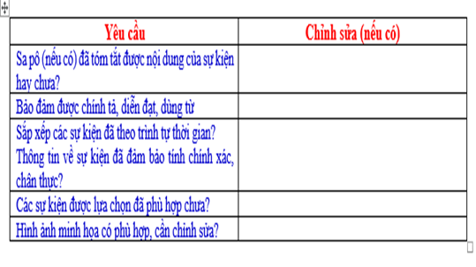

Slide 17
III. LUYỆN TẬP-VẬN DỤNG

Slide 18
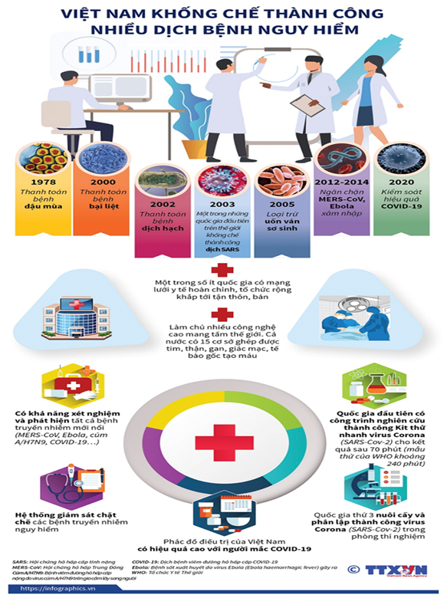
1.Xác định tiêu đề của văn bản
2.Các bức ảnh trong văn bản có tác dụng gì?
3.Trình bày bố cục của bản đồ họa thông tin trên.

Slide 19
HƯỚNG DẪN VỀ NHÀ
+ Xem lại những yêu cầu đối với văn bản viết thuyết minh thuật lại một sự kiện.
+ Hoàn thiện các bài viết và trả lời câu hỏi phần bài tập vận dụng.
+ Nghiên cứu kĩ phần định hướng tiết: Nói và nghe: Trao đổi, thảo luận về ý nghĩa của một sự kiện lịch sử.
+ Thu thập và tìm hiểu thông tin về một sự kiện lịch sử của Việt Nam hoặc thế giới.

Slide 20
Xin chào và hẹn gặp lại
các em!

